Slide 1



INEP Plus
Introducción “Facilitada” a la Prevención Basada en Evidencia

Slide 2
I
Sesión 4

Slide 3
Sesión 4. Objetivos.
Revisar el aprendizaje y comprensión del estudio en línea de las Lecciones 5 y 6: compartir inquietudes, dudas, problemas, preguntas, necesidades, etc.
Distinguir entre prevención y tratamiento.
Preparar las Lecciones en línea que se impartirán, antes de la próxima sesión.
Abordar cualquier problema, duda, preocupación y necesidad que surja del curso.
Notes:
Importante: Recuerde que es un facilitador y no un experto. Puede decirle al grupo que volverá con ellos en caso de que le hagan preguntas que no sepa cómo abordar.

Slide 4
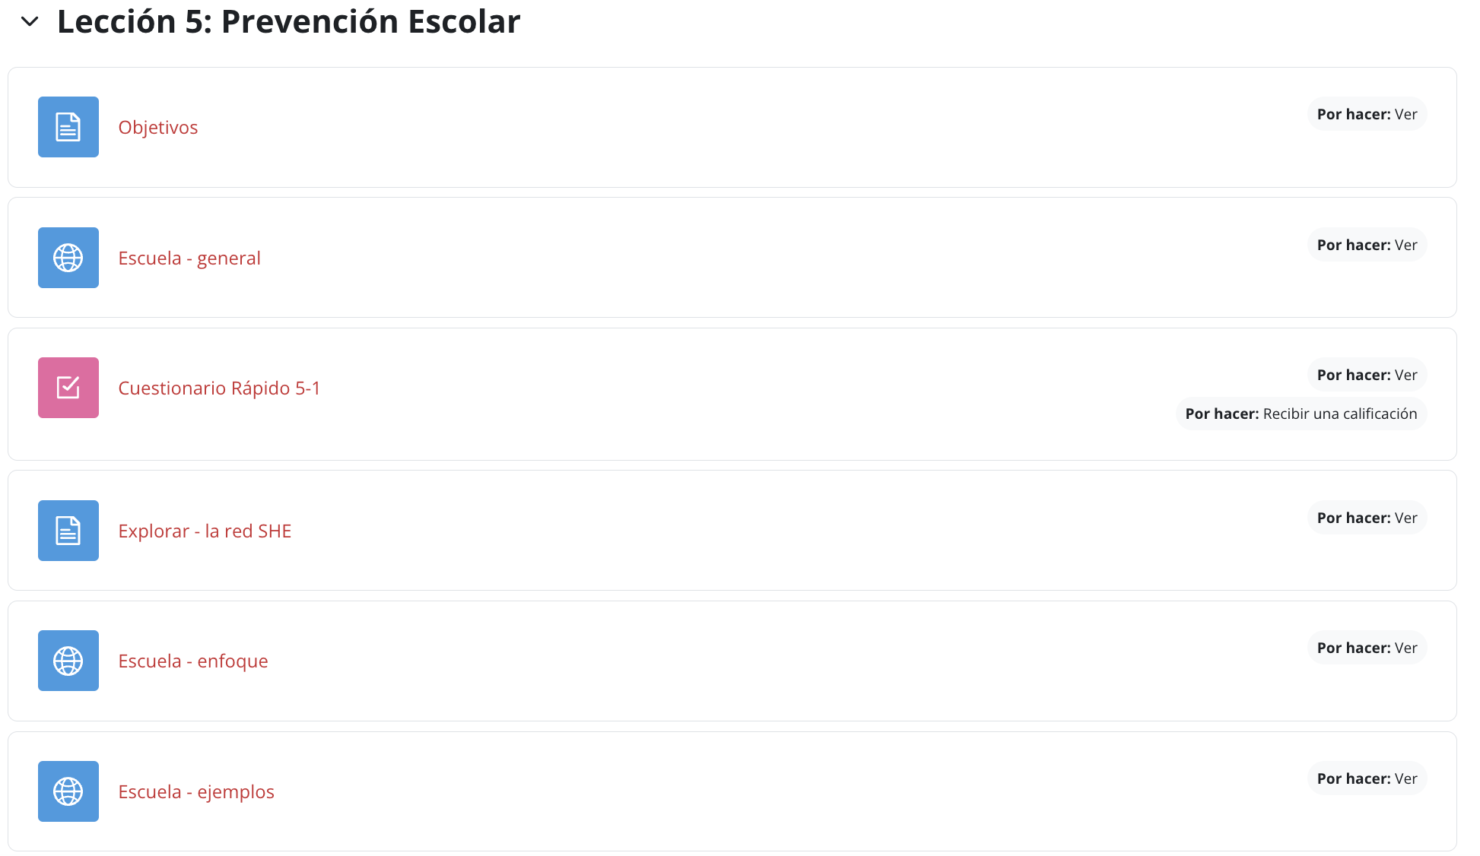
Lección 5. Revisión
Notes:
Show the Lecture 4 topics

Slide 5
I
Lección 5. Objetivos
Comprender el valor de la prevención en la escuela.
Identificar los objetivos de la prevención en la escuela.
Identificar los principios clave que sustentan la prevención en el contexto escolar.
Compartir ejemplos de buenas prácticas de prevención en la escuela.
Notes:
Recuerde los objetivos para ayudar a los participantes a reconectarse con el curso.

Slide 6
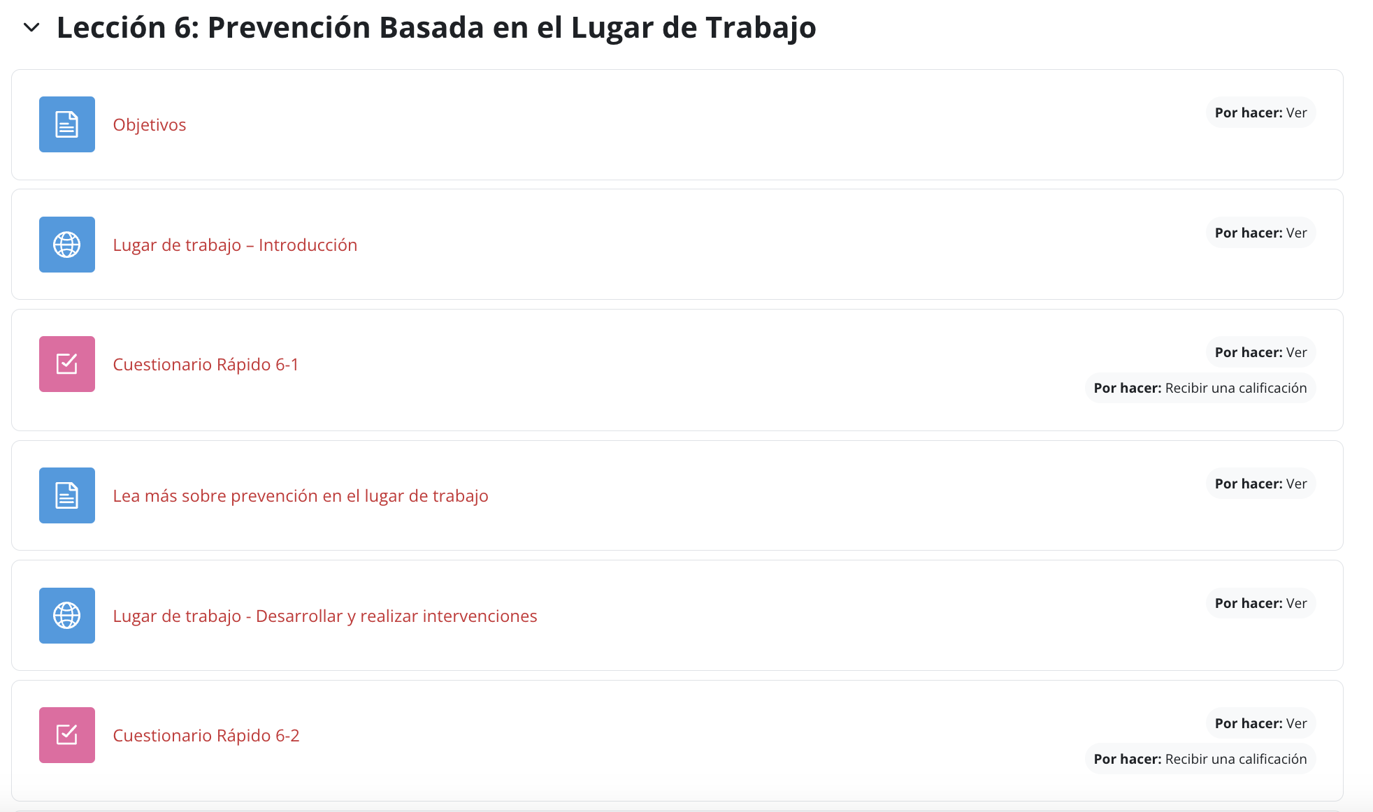
Lección 6. Revisión.
Notes:
Show the Lecture 5 topics

Slide 7
I
Lectura 6. Objetivos.
Entender cómo el lugar de trabajo afecta el uso de sustancias de los trabajadores.
Explicar en qué consiste la prevención en el trabajo.
Compartir ejemplos de buenas prácticas de prevención en el lugar de trabajo.
Notes:
Recuerde los objetivos para ayudar a los participantes a reconectarse con el curso.

Slide 8
Actividad: Vamos a discutir sobre lo que aprendimos de las Lecciones 5 y 6
Grupos de discusión
¿Qué aprendiste de las Lecciones?
¿Qué fue nuevo para ti?
¿Qué llamó tu atención?
¿Qué no quedó claro?
¿Qué dudas o preguntas surgieron?
Notes:
Deje que los participantes trabajen en grupos pequeños (de 5 personas cada uno) durante 20 minutos. Pídales que compartan sus dudas y ofrezcan respuestas. Invite a cada grupo a nombrar un portavoz que se referirá al pleno.

Slide 9
I
Lección 5
Notes:
Las siguientes diapositivas se refieren a los temas principales presentados en la Lección 5.

Slide 10
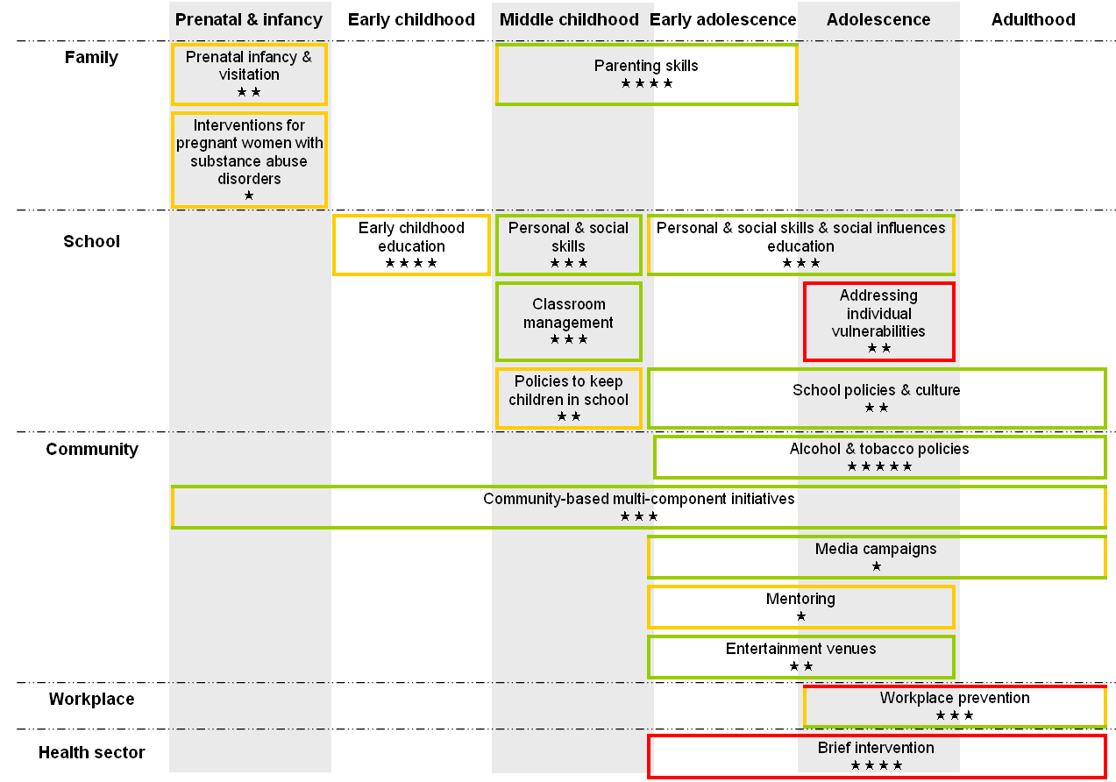
I
Prenatal e infancia
Infancia temprana
Infancia intermedia
Adolescencia temprana
Adolescencia
Adultez
Familia
Infancia y visitas prenatales
Habilidades de los padres
★★
★★★★
Intervenciones para las mujeres embarazadas con trastornos por uso de sustancias
★
Escuela
Educación infantil temprana
Habilidades personales y sociales
Habilidades personales y sociales e influencia de la educación
★★★★
★★★
★★★
Lo que funciona en prevención
Manejo del aula
Abordar las vulnerabilidades individuales
Estándar ONUDD
★★
Políticas para mantener a los niños en la escuela
Políticas escolares y cultura
★★
★★
Comunidad
Políticas sobre alcohol y tabaco
★★★★★
Iniciativas multicomponente basadas en la comunidad
★★★
Campañas en medios de comunicación
★
Tutoría/mentoría
★
Lugares de entretenimiento
★★
Lugar de trabajo
Prevención en el lugar de trabajo
★★★
Sector Salud
Intervención breve
★★★★
Notes:
Primera versión (2013) Esta diapositiva ofrece una descripción general del documento de Estándares. Esta tabla resume las intervenciones y políticas que han resultado efectivas para prevenir el consumo de drogas, alcohol y tabaco por edad del grupo objetivo y entorno, así como por nivel de riesgo y una indicación de efectividad. El color del borde indica la naturaleza de la intervención: el verde es para la programación universal dirigida a poblaciones generales o grupos de riesgo mixto; El amarillo es para la prevención seleccionada dirigida a poblaciones que muestran vulnerabilidad y alto riesgo de consumo de sustancias; El rojo es para intervenciones indicadas para quienes corren el riesgo de sufrir una transición a trastornos por uso de sustancias (recuerde: ¡esa es la definición de EE. UU.!). Los colores mixtos significan aquellas intervenciones que son efectivas para poblaciones con distintos niveles de vulnerabilidad. El número de estrellas indica además el nivel de eficacia de una estrategia de intervención. - Estrellas: cuánta evidencia hay disponible, que indique que la intervención es efectiva (tanto la cantidad de estudios como la efectividad de la intervención). Esto sólo está presente en la primera edición. Así por ejemplo vemos que para la estrategia familiar, se ha encontrado que las habilidades parentales son altamente efectivas para la niñez media y la adolescencia temprana, tanto para la población general como para aquellos jóvenes que muestran vulnerabilidad al uso de sustancias.

Slide 11

I
Escuela y Prevención
Currículo
Política Escolar
Clima Escolar
Notes:
Las escuelas deberían hacer mucho más que dotar a los estudiantes de conocimientos y mejorar sus habilidades cognitivas. La escuela, al igual que la familia, es uno de los entornos a nivel micro que sirven como instituciones clave para dar forma al desarrollo de los niños y a sus actitudes y comportamientos prosociales. El entorno escolar y el personal que interactúa con los estudiantes brindan la oportunidad de realizar intervenciones efectivas de prevención del uso de sustancias.
Plan de estudios: conjunto de actividades manualizadas para cumplir objetivos de aprendizaje específicos sobre la prevención del uso de sustancias. Política escolar: conjunto de reglas o regulaciones escritas sobre el uso de sustancias en la escuela y en el terreno escolar. Las reglas son para toda la comunidad escolar: estudiantes, personal, padres, personas que visitan la escuela. Clima escolar: normas, objetivos, valores, relaciones interpersonales, prácticas de enseñanza y aprendizaje y estructuras organizativas. ¿Cómo viven los estudiantes, los padres y el personal escolar la vida escolar?
Las intervenciones de prevención del uso de sustancias apropiadas para la edad y el desarrollo deben integrarse en todo el contexto escolar, desde el jardín de infantes hasta el final de la escuela secundaria, tanto dentro como fuera del aula.

Slide 12
I
Intervención | Nivel de riesgo objetivo | Eficiencia
Programas de habilidades parentales | Universal y selectiva | **** Muy buena
Educación en habilidades personales y sociales | Universal | *** Buena
Programas para mejorar el ambiente en el aula | Universal | *** Buena
Políticas para mantener a los niños en la escuela | Selectiva | ** Adecuada
Los programas se deben enfocar en:
Autocontrol
Conciencia emocional
Comunicación
Resolución de problema en situaciones sociales.
Apoyo académico para desarrollar habilidades de lectura.
Notes:
Todos estos programas pueden involucrar y de hecho involucran a todo el entorno escolar: currículo escolar, política escolar y clima escolar. Estos programas (los tres primeros) son importantes y eficaces en edades más tempranas desde el jardín de infantes.

Slide 13
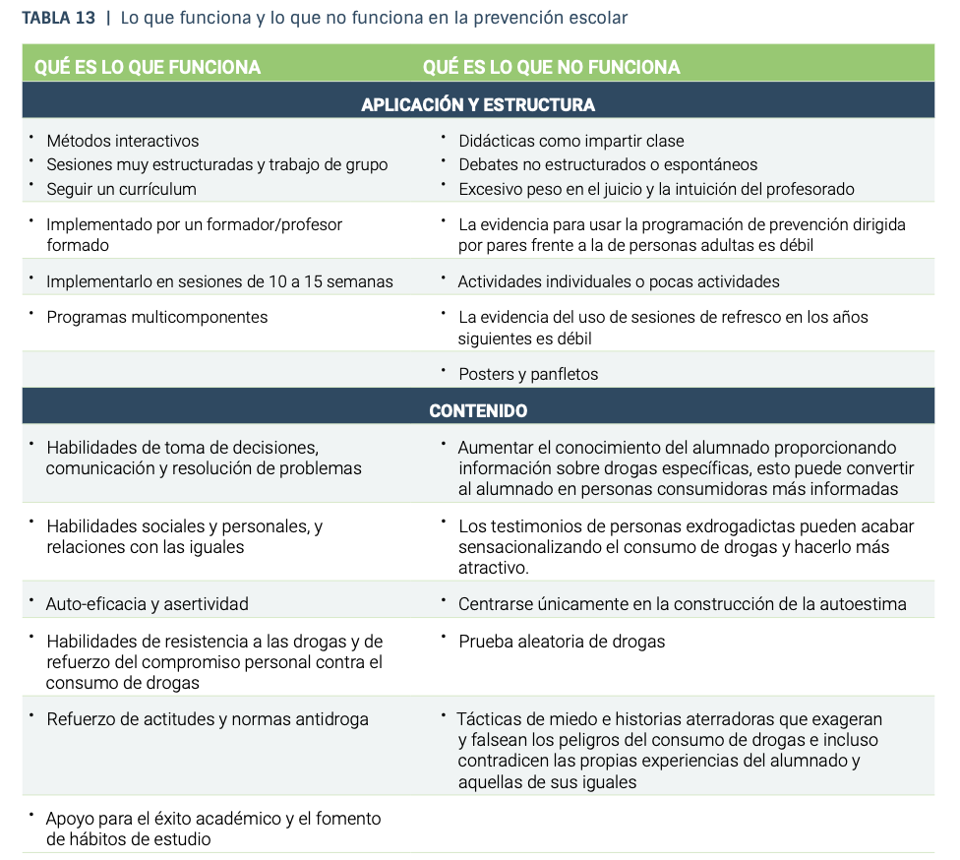
I
Notes:
A continuación se ofrece una descripción general de lo que funciona y lo que no en la prevención escolar. Detectará una serie de elementos que intuitivamente parecen efectivos y, a menudo, se llevan a cabo porque son fáciles y parecen plausibles. Por eso tenemos UPC y EUPC: para agudizar sus puntos de vista sobre lo que no se debe hacer; ... Y lo que habría que reforzar. Testimonios de ex consumidores de drogas: no hay evidencia de eficacia, efectos nocivos (1 estudio en Israel). La información implícita que recibe la audiencia es: “Consumí drogas, ahora estoy bien y tengo un trabajo donde camino y hablo de ello en las escuelas (publicidad). “

Slide 14
I
Sesión 6
Notes:
.

Slide 15
I
El lugar de trabajo y la prevención
El uso de sustancias y la disminución de capacidades asociada, en el lugar de trabajo, se refiere al consumo de drogas o discapacidad que ocurre: en el trabajo o durante las horas laborales.
El uso de sustancias y la disminución de capacidades asociada de la fuerza laboral (personal) se refiere al consumo de drogas o discapacidad que ocurre: fuera del contexto de trabajo y durante horas no laborales.
Notes:
La mayoría de los problemas de uso de sustancias se deben al uso de sustancias en la fuerza laboral, lo que significa que la mayor parte del uso de sustancias ocurre fuera del trabajo, aunque dicho comportamiento aún puede afectar el desempeño laboral. El consumo de sustancias en el lugar de trabajo (es decir, el consumo de sustancias fuera del horario laboral) aún puede tener efectos a largo plazo en el trabajador que pueden afectar su trabajo o el lugar de trabajo. Los lugares de trabajo deben diseñarse de manera que no aumenten las vulnerabilidades existentes ni las respuestas al estrés. Debido a que el lugar de trabajo es típicamente el lugar donde los adultos pasan una cantidad significativa de su tiempo, el grado en que la experiencia laboral sea gratificante y satisfactoria versus estresante o debilitante puede tener un impacto tremendo en la salud y el bienestar de la fuerza laboral y, a su vez, su susceptibilidad a problemas de uso de sustancias. Así que, de nuevo, se trata de un problema ambiental: el clima, la tensión laboral y la llamada libertad de decisión influyen en las respuestas conductuales y somáticas al mismo
. Los trabajadores suelen ser también padres, por lo que podemos utilizar el lugar de trabajo como entorno para llegar a los padres para los programas escolares.

Slide 16
I
Características de los programas preventivos en el lugar de trabajo
Contenido | Múltiples componentes que, incluyen tanto políticas como intervenciones. Proporcionar una intervención breve. Incluir un componente de comunicación claro. Utilizar pruebas de alcohol y drogas SOLO como parte de este programa integral. Cursos de manejo del estrés.
Estructura | Desarrollarse con la participación de todas las partes involucradas. Incorporar las intervenciones preventivas del uso de sustancias en otros programas relacionados con la salud o bienestar.
Entrega | Enfoque no punitivo que garantiza la confidencialidad y acceso al asesoramiento y tratamiento. Capacitación a gerentes, empleados y personal de salud en el lugar de trabajo, sobre el rol en las intervenciones y políticas de prevención.
Notes:
El lugar de trabajo es un entorno ideal para intervenciones y políticas de prevención, no sólo para abordar cuestiones relacionadas con el lugar de trabajo, sino también potencialmente para la capacitación en habilidades parentales. En general, los programas de prevención en el lugar de trabajo tienen múltiples componentes que incluyen políticas e intervenciones integradas. Al igual que las políticas escolares, las políticas en el lugar de trabajo deben comunicarse claramente e involucrar a todas las partes interesadas. Las pruebas de alcohol y drogas sólo deben considerarse si son parte de un programa integral que incluya oportunidades de asesoramiento y tratamiento. Además, como el lugar de trabajo puede ser una fuente de estrés, los cursos que brindan habilidades para afrontarlo son componentes importantes de un programa de prevención en el lugar de trabajo. Estructurar la programación de prevención en el lugar de trabajo con otros programas de salud o bienestar reduce el estigma y mejora la participación. Los enfoques no punitivos y la confidencialidad garantizada mejoran los resultados positivos de estos programas. Esto es particularmente importante a medida que los consumidores de sustancias que han pasado por tratamiento se reintegran a la fuerza laboral.

Slide 17
I
Pensemos en lo siguiente…
¿Los especialistas en tratamiento, pueden ser también especialistas en prevención?
¿Pueden los expertos en tratamiento y/o prevención ser buenos capacitadores/ facilitadores?
Lectura de tarea (el/la facilitador/a enviará el documento).
Algunas ideas de los capacitadores.
Bienvenidas las preguntas/respuestas.

Slide 18
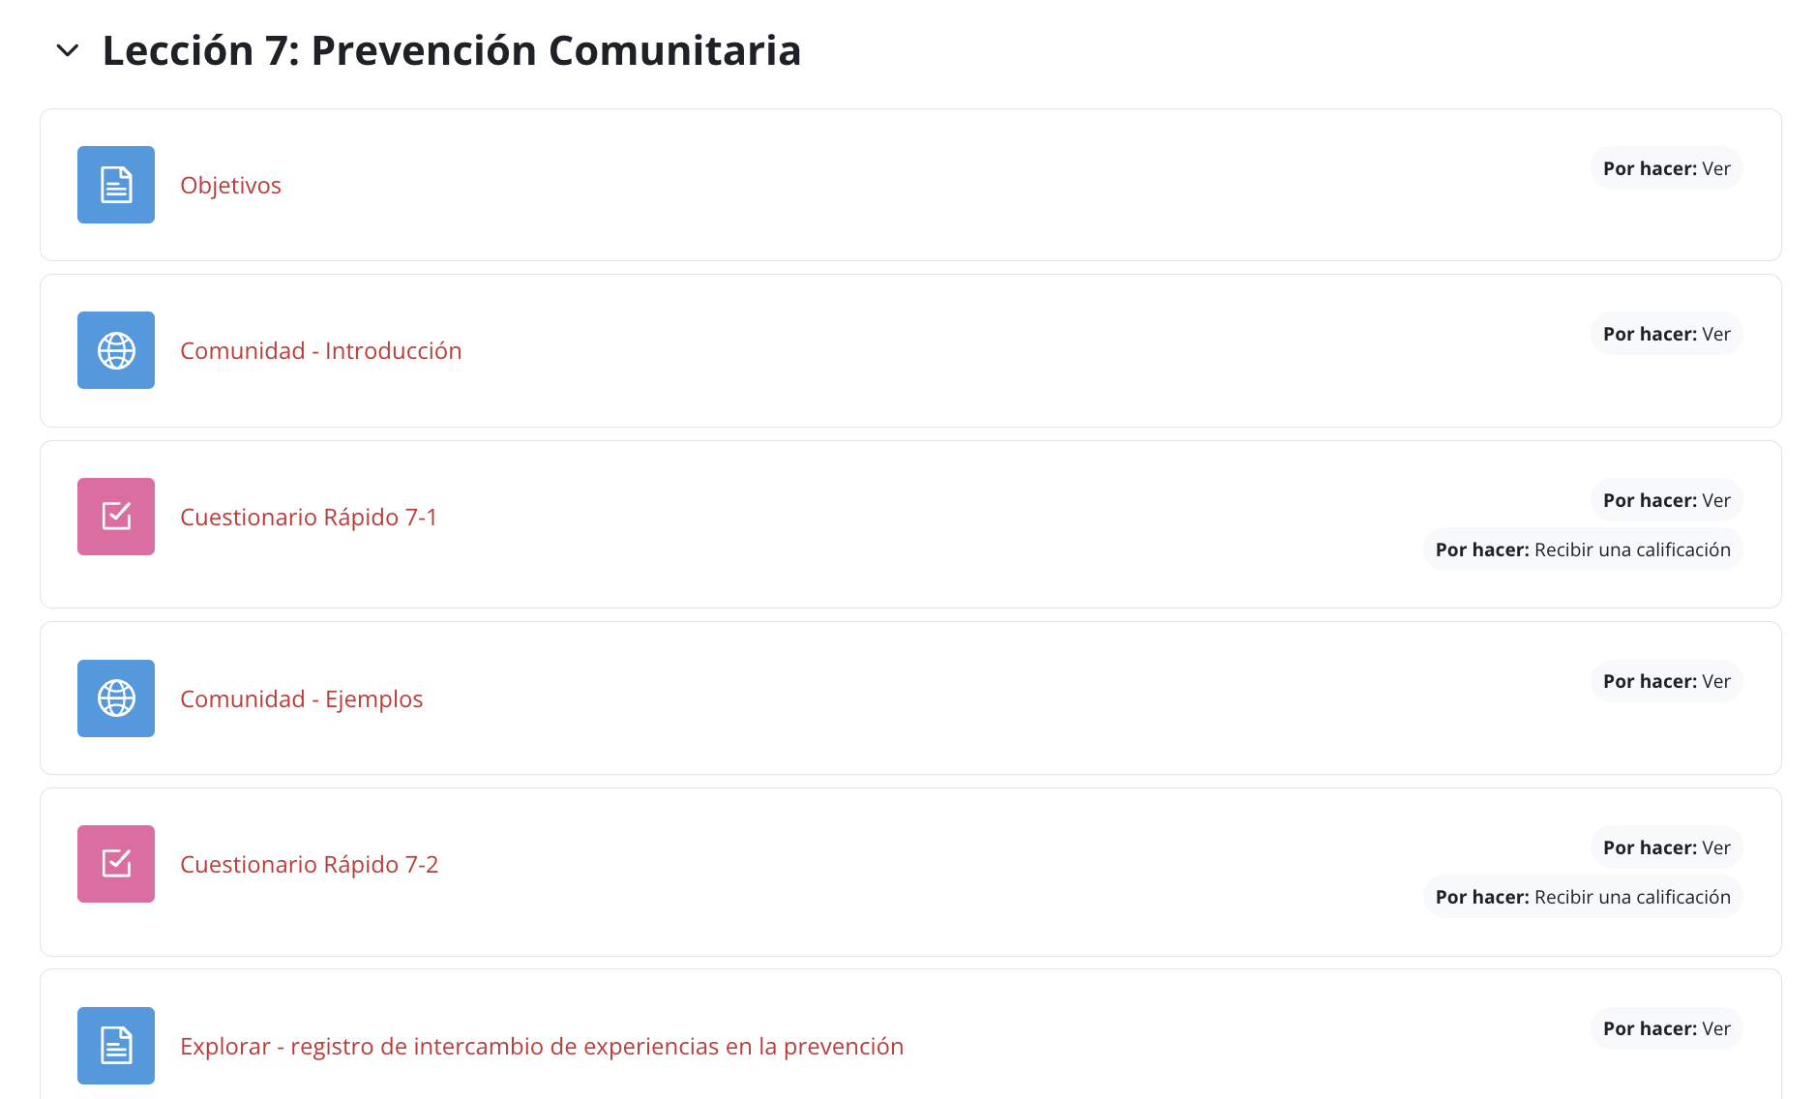
I
Tarea de la Sesión 4
Revisar la Lección 7
Notes:
Set Lecture 6 as the homework to be undertaken prior to next week’s Session

Slide 19
La próxima sesión será el día
-----Fecha-----
Notes:
Subraye la viñeta subrayada como punto clave que debe abordarse

Slide 20

Fin de la Sesión 4

